Slide 1
cLOUDBM ~ブックマーク整理サービス~
チームF
C0114312 高畑 達也
C0114015 新井 幸希
C0114234 後藤 尚輝
C0114088 上原 安里奈

Slide 2
ブックマークに不満を抱えている人がいる
Notes:
ブックマークの整理は大変じゃないか？
通常 調べてブックマークした ブックマークを整理する時を想像して？
まずフォルダを作る
そしてそのフォルダに入れるブックマーク選ぶよね？ 選択するときページの内容忘れていたらページ開くよね？
そしてまぁフォルダに入れる
大変じゃない？

Slide 3
具体的には.
沢山増えて整理(フォルダ分け)が追いつかない
開きたいと思ったときにすぐ開けない
ブラウザのUIが使いにくい
別ブラウザ、別PCとの同期
etc…
Notes:
ブックマークの整理は大変じゃないか？
通常 調べてブックマークした ブックマークを整理する時を想像して？
まずフォルダを作る
そしてそのフォルダに入れるブックマーク選ぶよね？ 選択するときページの内容忘れていたらページ開くよね？
そしてまぁフォルダに入れる
大変じゃない？

Slide 4
これを解決します！！

Slide 5
サービス概要

Slide 6
サービス機能
目的：ブックマークを使いやすくする
エクスプローラライクなUIで使え ページを開ける
自動でフォルダにまとめ
ブックマークの整理ができる
Notes:
そんな人に提供するサービス
ブックマークを使いやすくするサービスです！
１つめ
２つめ
自動でブックマーク先のページの内容をまとめてブックマークの整理がかんたんにできる！

Slide 7
利用するユーザ
・ブックマークが溢れ整理が追い付かなくなった人
・ブックマークを整理したいが労力の多さに躊躇する人
特に、よく調べものをするITエンジニアをコアユーザーとする
Notes:
ユーザーとしては
ブックマーク溢れ整理追いつかなくなった人
ブックマーク整理したいんだけど労力の多さ（大変でやってられない）という人
を対象に見ます
さらにコアユーザーとして
よく調べ物をしてページをどんどんBMしていく事が多いと予想されるITエンジニアをコアユーザーと考えます

Slide 8
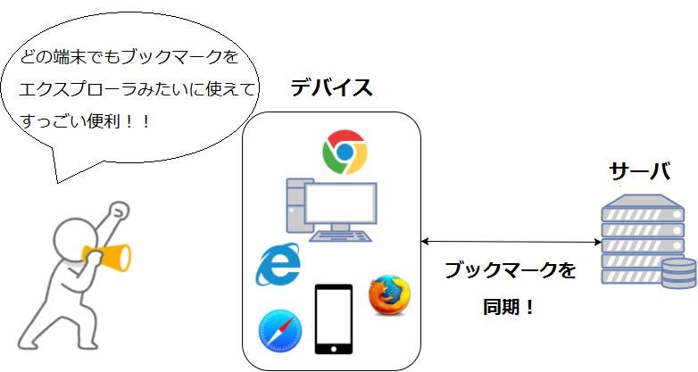
システム概要

Slide 9
プロトタイプDemo
Notes:
実際のサービスのデモをしますぅ

Slide 10
サービスが解決すること①
ブラウザのデフォルトのブックマークUIの不便さ
エクスプローラライクなUIを実現し、どの端末からも利用可能でより使いやすいブックマーク！！

Slide 11
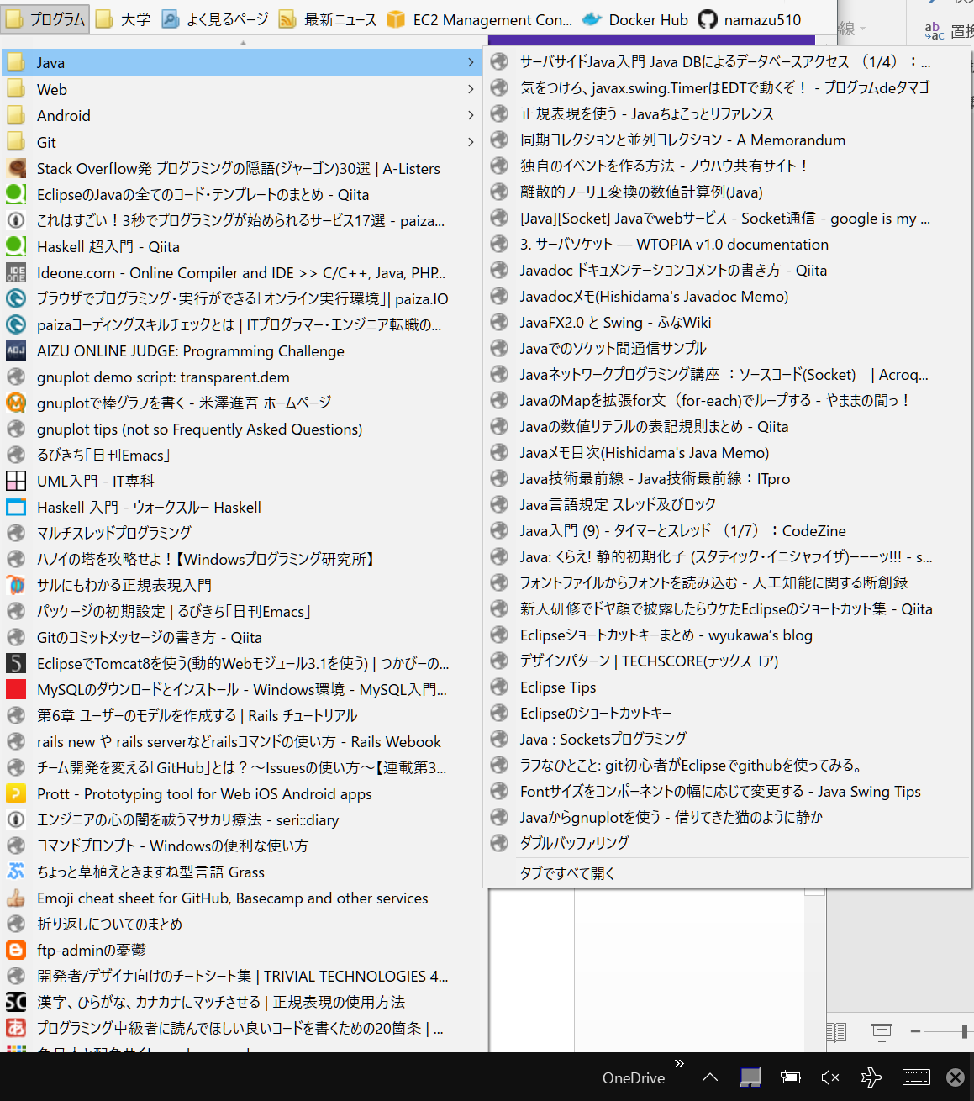
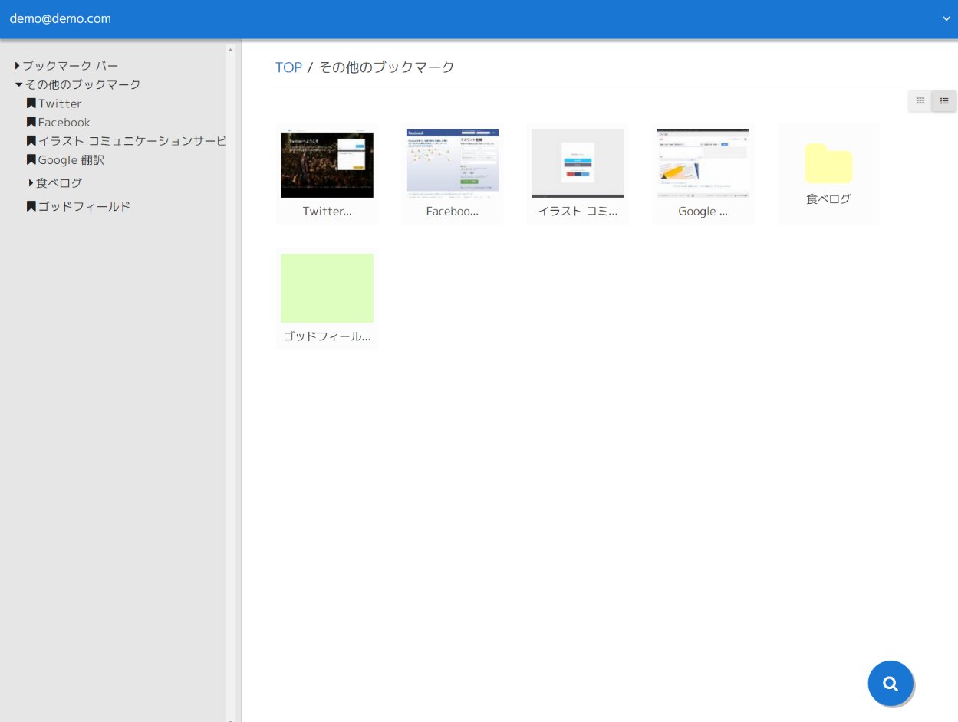
Before & After
従来のブックマーク
本サービス

Slide 12
サービスが解決すること②
ブックマーク整理の手間
記事の内容を元に一括してグルーピングでき簡単な整理が可能！！

Slide 13
サービス価値調査

Slide 14
調査方法
市場調査
Google formを用いたアンケート
サービスの価値の調査
プロトタイプを用いたインタビュー

Slide 15
市場調査

Slide 16
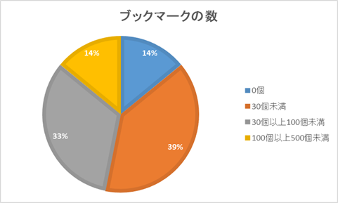
市場調査（Googleフォーム54人）
このうち60%がブックマークを整理したいと考えている

Slide 17
市場
毎日１回はインターネットを利用 ７０００万人
ブックマークが多い人１４％ ９８０万人
ブックマークの整理に困っている人６０％ ５９０万人
５９０万人の市場規模

Slide 18
インタビュー
１回目２回目(２０人)インタビュー UI・操作性が悪いと指摘
改善後３回目のインタビュー(６人)
プロトタイプの説明
サービスを利用するか？
有料サービスを利用するか？
いくらなら利用するか？
使いやすい
８９％利用
５０％利用
３００円程度
Notes:
対象ユーザーにマッチするかどうか
→ 事前質問をした
そしてマッチした場合
サービスを提案しプロトタイプを見せ意見を求めた

Slide 19
収益方法
月額のサービスとする
無料の機能と有料の機能を分けて、
有料機能を使うなら月額300円ほどで

Slide 20
有料機能・無料機能
無料
エクスプローラライクにクロスプラットフォームでのブックマークの利用
有料: ブックマークをさらに便利にする機能
ブックマークに内容タグを自動付与、これに基づく整理や利用を可能に
リンク切れブックマークの削除 etc…

Slide 21
収益予測
サービス利用８９％ ５２５万人
有料会員５％ ２６万人
３００円×２６万人＝７,８００万円
７,８００万円の売り上げ見込み
Notes:
サービス利用

Slide 22
将来的展開と目標
よりブックマークを便利に使う機能の提供
ブックマークデータを元にしたレコメンドサービスの展開
ユーザープロファイリングとおすすめページのサジェスト
効果的な広告配信
ブラウザトップページを狙う

